Slide 1

JÄSENEN PALKITSEMINEN ROTARY MAAILMASSA
KLUBIN PÄÄTTÄMIÄ PALKITSEMISIA
KLUBIN MUKI
PALKITSEMINEN UUDESTA HYVÄSTÄ IDEASTA

Slide 2
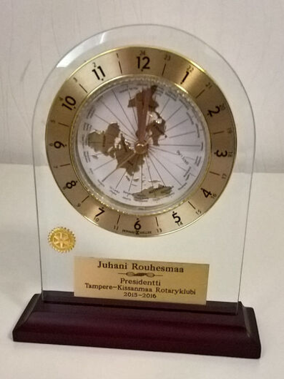
KLUBIN VALITSEMA VUODEN ROTARY
KELLO, KIERTOPALKINTO

Slide 3
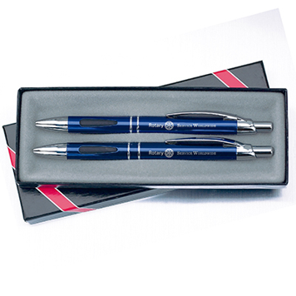
PALKITSEMINEN HYVIN SUORITETUSTA PROJEKTISTA
ESIM. NUORISOLEIRI, KLUBIN VUOSISUUNNITELMAAN KUULUNUT PROJEKTI
KLUBI KYNÄT.

Slide 4
PALKITSEMINEN UUDESTA JÄSENESTÄ
KUMMIN KUNNIAKIRJA JA 500 PHF PISTETTÄ
KUNNIAKIRJA
KUMMILLE
PIIRIN 1430 XXXXXXXXXXXn KLUBI ARVOSTAA JA KIITTÄÄ KLUBIN TOIMINNAN VAHVISTAMISESTA KLUBIN JÄSENTÄ
XXXXXXXXXXXX XXXXXXXXXXXXX
UUDEN JÄSENEN HANKKIMISESTA JA NIMEÄÄ HÄNET JÄSENEN KUMMIKSI

Slide 5
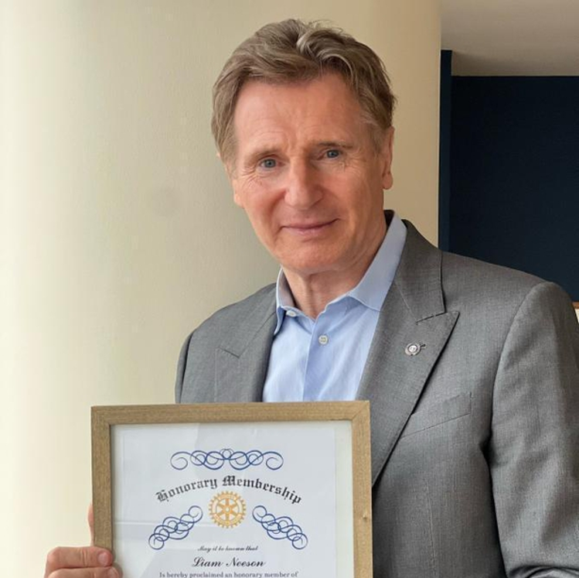
KUNNIA JÄSENYYS
JÄSENELLE
ROTARYN EDUKSI TOIMINEELLE HENKILÖLLE
KUNNIAJÄSENEN PALKITSEMINEN SERTIFIKAATILLA

Slide 6
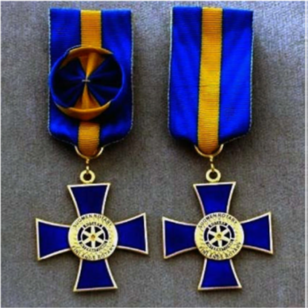
PIIRIN MYÖNTÄMÄ
SUOMEN ROTARYN ANSIOMERKKI
1.LUOKAN ANSIOMERKKI
2 LUOKAN ANSIOMERKKI

Slide 7

PALVELU VÄYLÄT PALKINTO (PIIRITASO)
AVENUES OF SERVICE AWARD

Slide 8
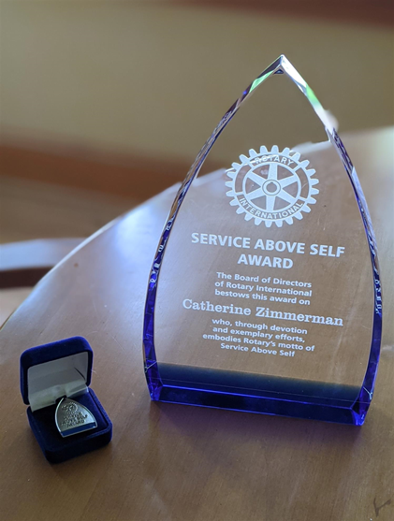
PALKINNOT, JOITA MYÖNTÄÄ ROTARY INTERNATIONAL
KUVERNÖÖRI HAKEE KLUBIN EHDOTUKSESTA
SERVICE ABOVE SELF AVARD

Slide 9


KUVERNÖÖRI HAKEE, RI MYÖNTÄÄ
AVENUES OF SERVICE AWARD (RI-LEVEL)

Slide 10

PIIRIN ROTARYSÄÄTIÖ KOMITEAN MYÖNTÄMÄT PALKINNOT
ROTARY FOUNDATION DISTRICT SERVICE AWARD

Slide 11

TUKI POLION POISTAMISEEN 100 $ /V
PolioPlus Society

Slide 12

TUKI VUOSIRAHASTOON 1000 $ /V
Paul Harris Society

Slide 13

ROTARY SÄÄTIÖN (TRF) PALKINNOT
ROTARY FOUNDATION CITATION FOR MERITORIOUS SERVICE

Slide 14


ROTARYSÄÄTIÖN ERITYINEN PALVELUPALKINTO
ROTARY FOUNDATION DISTINGUISHED SERVICE AWARD

Slide 15
ROTARY SÄÄTIÖN TUNNUSTUS TUKIJALLE
  PHF

Slide 16
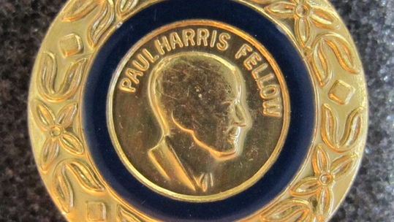

Slide 17
PHF-LUOKAT
2 000–2 999,99 USD — yksi safiiri
3 000–3 999,99 USD — kaksi safiiria
4 000–4 999,99 USD — kolme safiiria
5 000–5 999,99 USD — neljä safiiria
6 000–6 999,99 USD — viisi safiiria
7 000–7 999,99 USD — yksi rubiini
8 000–8 999,99 USD — kaksi rubiinia
9 000–9 999,99 USD — kolme rubiinia.

Slide 18
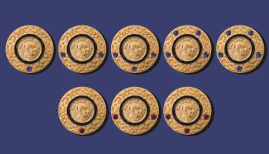

Slide 19

TUNNUSTUS YHTIÖLLE TAI YHTEISÖLLE
Certificate of Appreciation

Slide 20
Major Donor
Taso 1: 10 000–24 999 dollaria
Taso 2: 25 000–49 999 dollaria
Taso 3: 50 000–99 999 dollaria
Taso 4: 100 000–249 999 dollaria

Slide 21


Slide 22
Arch Klumph Societyn tunnustustasot
50 000–499 999 dollaria: Edunvalvojien piiri
500 000–999 999 dollaria: Puheenjohtajan piiri
1 000 000–2 499 999 dollaria: Säätiöpiiri
2 500 000–4 999 999 dollaria: Platinum Trustees Circle
5 000 000–9 999 999 dollaria: Platinum Chair's Circle
10 000 000+ dollaria: Platinum Foundation Circle

Slide 23
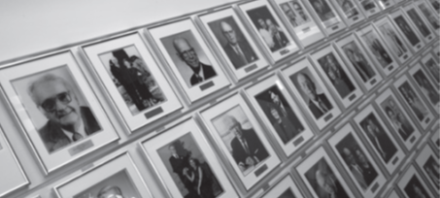
GALLERIA

Slide 24

Benefactor
Benefactori on yksityishenkilö, joka ilmoittaa Rotarysäätiölle kirjallisesti, että hän on lisännyt Rotarysäätiön testamenttiinsa,
tai joka lahjoittaa vähintään
1 000 USD Lahjarahastoon

Slide 25


Slide 26
Bequest Society
Säätiölle vähintään 10 000 USD:n testamenttilahjoituksen
Tasot:
10 000 – 24 999,99 USD — taso 1
25 000 – 49 999,99 USD — taso 2
50 000 – 99 999,99 USD — taso 3
100 000–249 999,99 USD — taso 4
250 000–499 999,99 USD — taso 5
500 000–999 999,99 USD — taso 6
vähintään 1 000 000 USD — taso 7

Slide 27
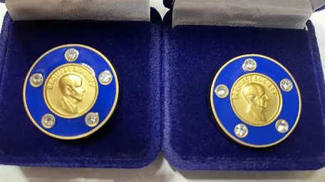

Slide 28


